Slide 1
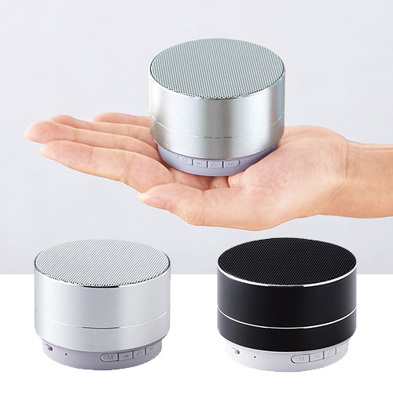
【提案書】
ポータブルワイヤレススピーカー
特徴
持ち運びに便利な、手の平サイズのポータブルワイヤレススピーカー。ワイヤレスだからどこでも音楽が楽しめて、アウトドア・キャンプでも大活躍！キャンペーン用のノベルティグッズに最適です。
商品写
納期
納期スペース
仕様
カラー展開：シルバー、ブラック
素材：アルミニウム、鉄,ABS樹脂
サイズ：φ69×48mm箱サイズ75×82×80mm
包装：化粧箱入
備考：名入れ可能 セット内容:本体、microUSBケーブル
お見積
お見積りスペース

